Slide 1
EUROPA.-LA VUELTA AL MUNDO EN 885 JARDINES.-JARDINES INGLESES.-LONDRES.-REGENT´S PARK
Seleccion de textos y fotografias por
JOSE ELIAS BONELLS

Slide 2
REGENT´S PARK
El Regent's Park es uno de los parques reales de Londres. Está en la zona norte del centro de la ciudad, parte en la Ciudad de Westminster y parte en el municipio de Camden.
El parque tiene una ronda exterior llamada el Outer Circle (4,3 km) y una ronda interior llamada el Inner Circle, que rodea el área más cuidada del parque, Queen Mary's Gardens. Aparte de dos ramales de enlace entre éstas dos, el parque está reservado para peatones.
Los lados sur, este y gran parte del oeste están rodeados de elegantes hileras de casas adosadas blancas diseñadas por John Nash.

Slide 3
En el límite norte se encuentra el Regent's Canal que conecta el Grand Unicon Canal con los London Docks, el antiguo puerto de Londres.
El parque, de 2 km², está compuesto principalmente por zonas verdes abiertas en las que se encuentra una amplia gama de instalaciones y servicios de tiempo libre incluyendo jardines, un lago con aves acuáticas y un área para botes, campos de deporte y zonas infantiles.
El extremo nordeste del parque alberga el London Zoo, el parque zoológico más antiguo del mundo.
Regent's Park dispone también de jardines florales y botánicos entre los que destacan los Queen Mary's Gardens, dentro del Inner Circle, donde también se encuentra el Open Air Theatre.

Slide 4
Por otra parte, en el parque también se encuentran la London Central Mosque, conocida también como la mezquita de Regent's Park, y la Winfield House, residencia oficial del embajador de Estados Unidos en el Reino Unido y el Regent's College, que alberga distintas instituciones de educación superior.
El Crown Estate es propietaria del dominio absoluto de Regent Park.
Muchos deportes se juegan en el parque, incluyendo tenis , Netball , Atletismo , cricket , softball , Rounders , Fútbol, Hockey , Fútbol australiano , Rugby etc…
Además, hay tres zonas de juegos para los niños y hay paseos en bote por el lago principal.

Slide 5
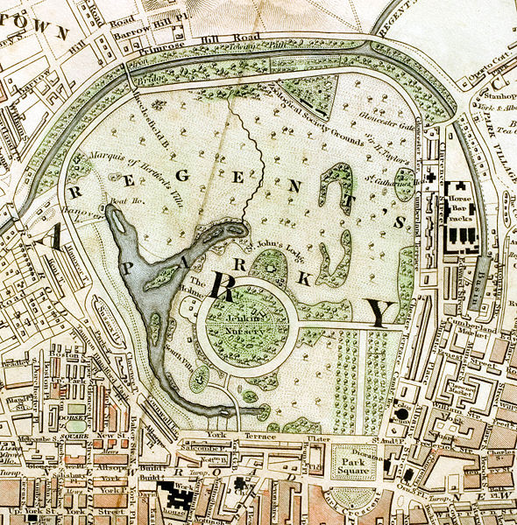

Slide 6
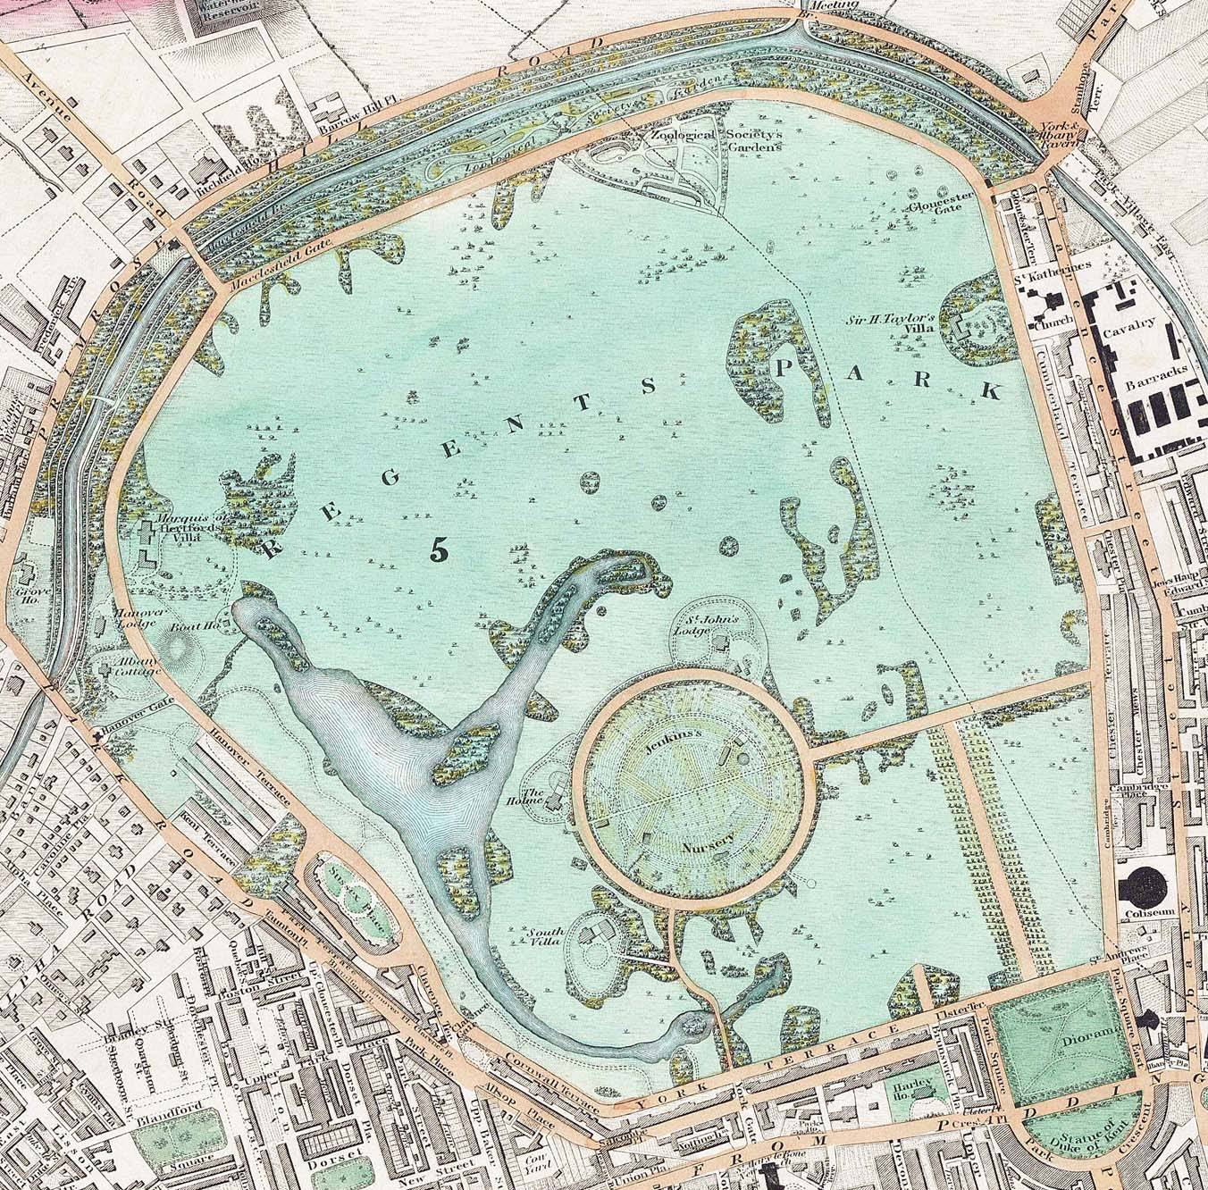
Notes:
Regent´s Park.-1830

Slide 7
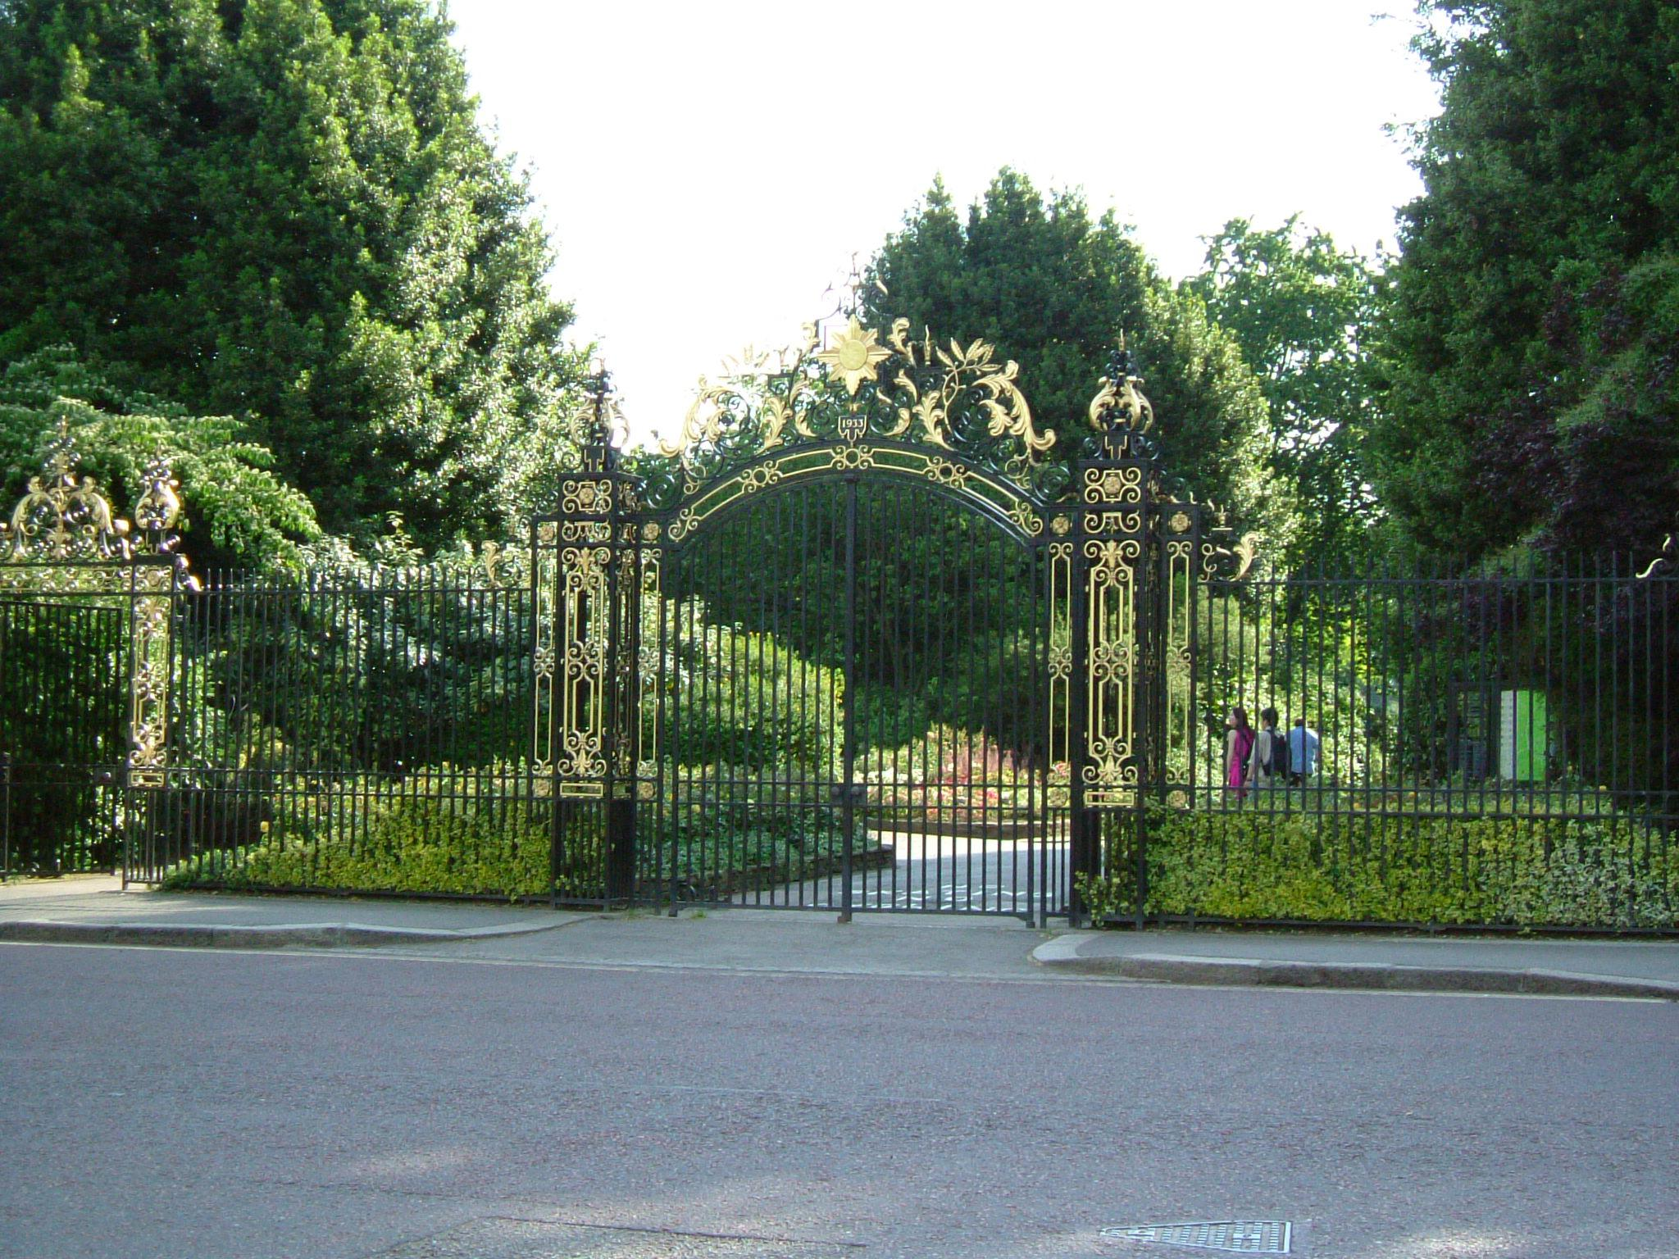
Notes:
Regent´s Park

Slide 8
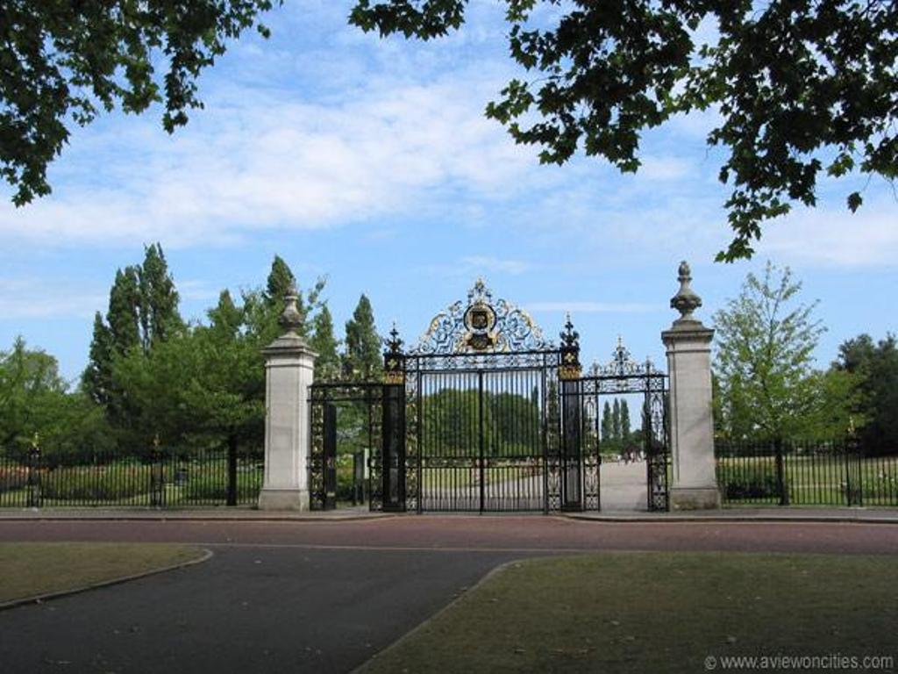
Notes:
Regent´s Park

Slide 9
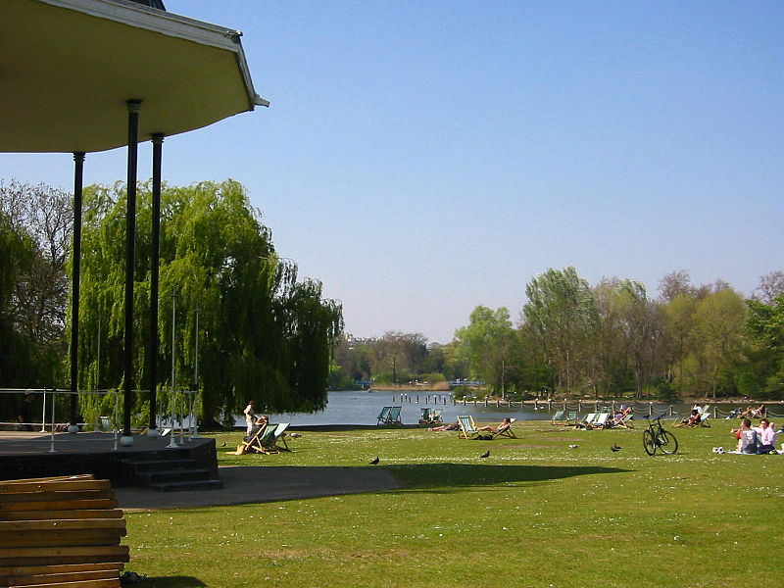
Notes:
Regent´s Park

Slide 10
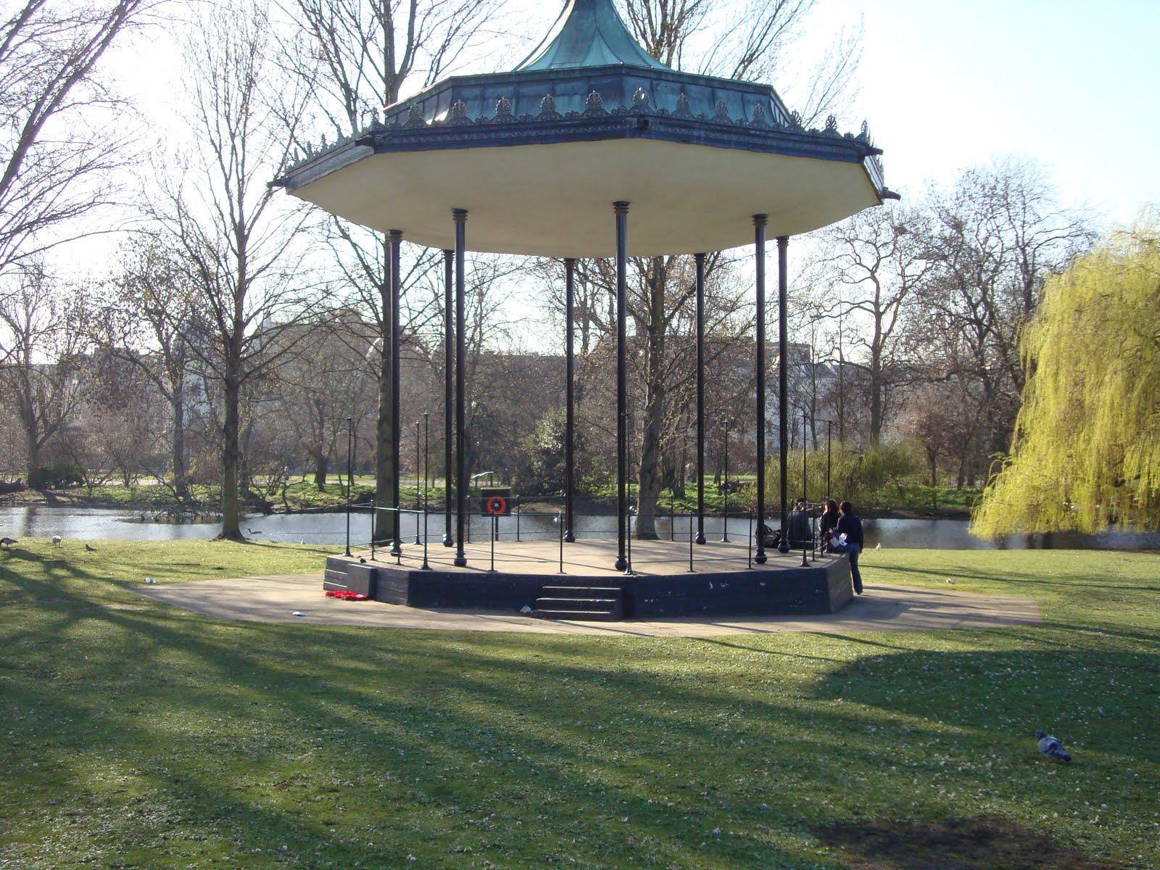
Notes:
Regent´s Park

Slide 11
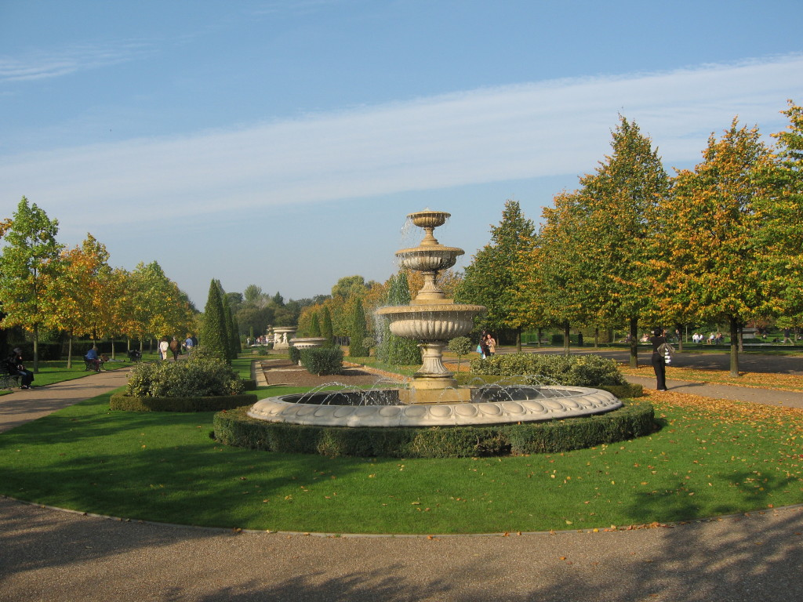
Notes:
Regent´s Park

Slide 12
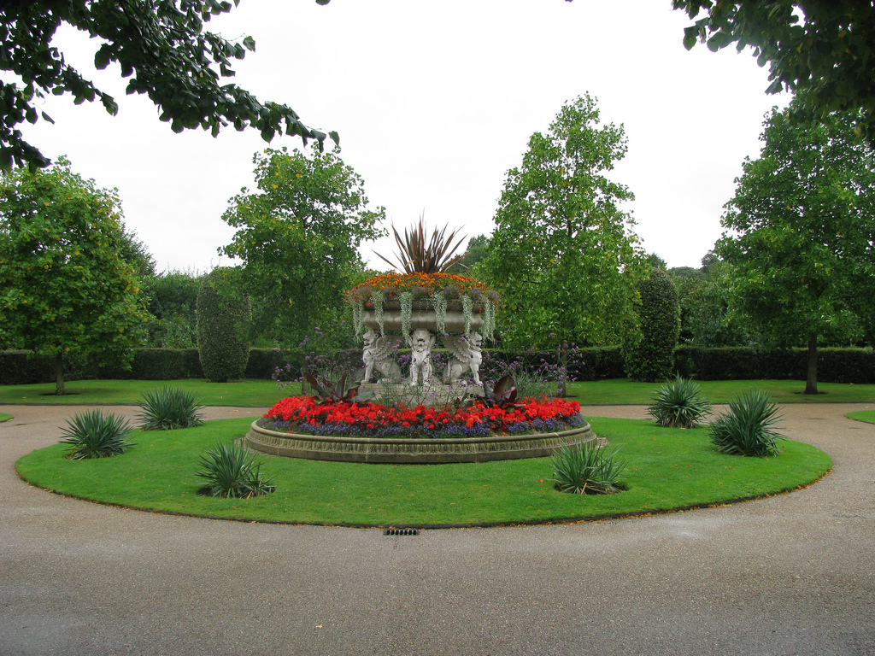
Notes:
Regent´s Park

Slide 13
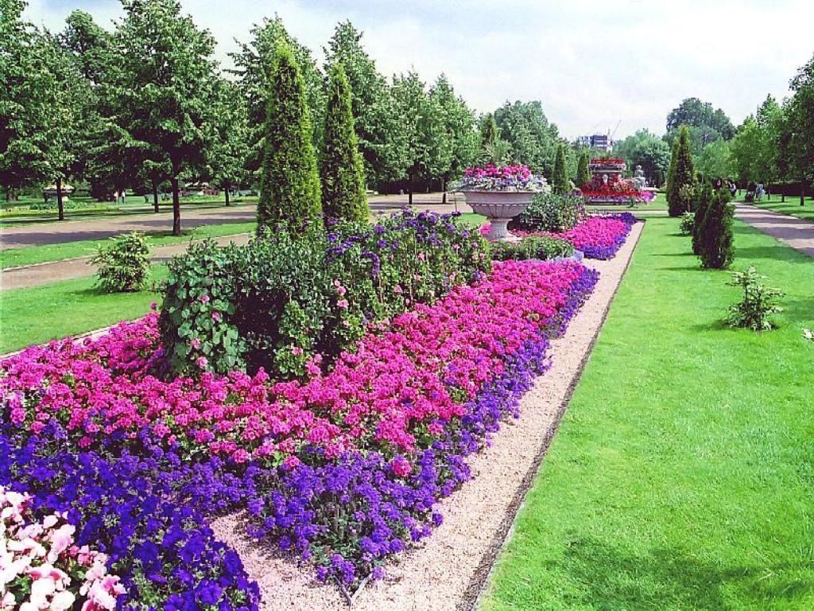
Notes:
Regent´s Park

Slide 14
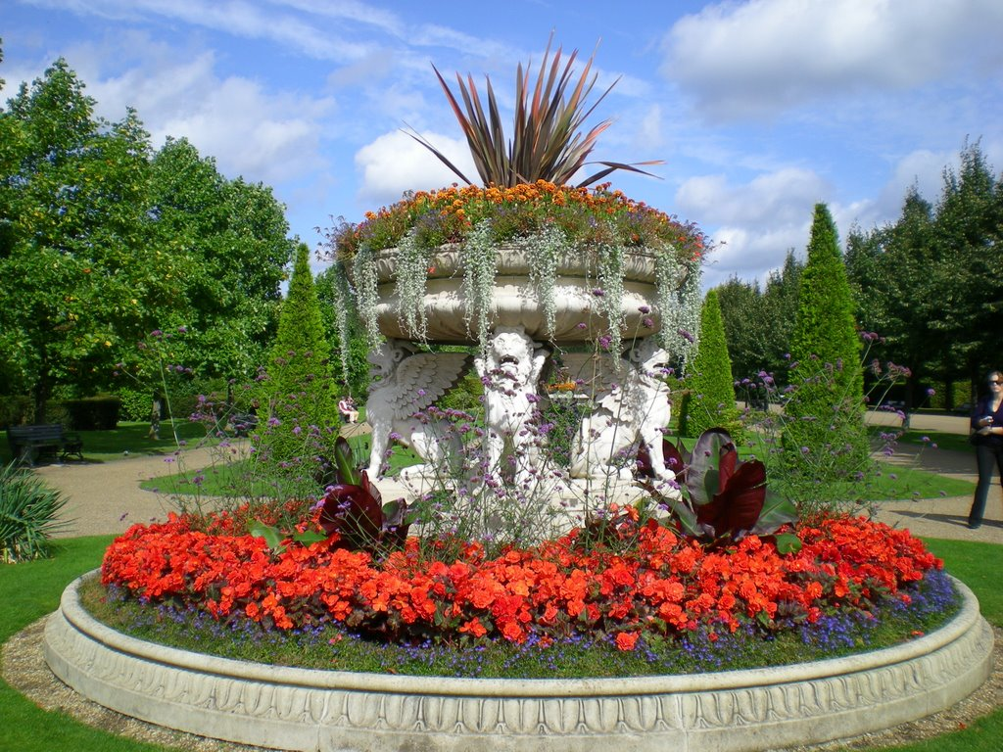
Notes:
Regent´s Park

Slide 15
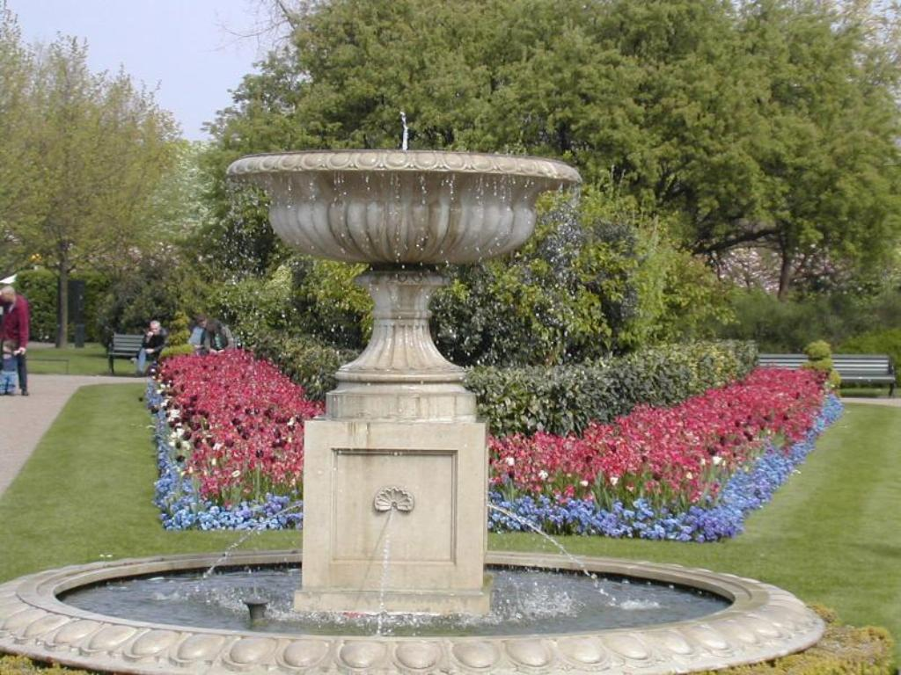
Notes:
Rgent´s Park

Slide 16
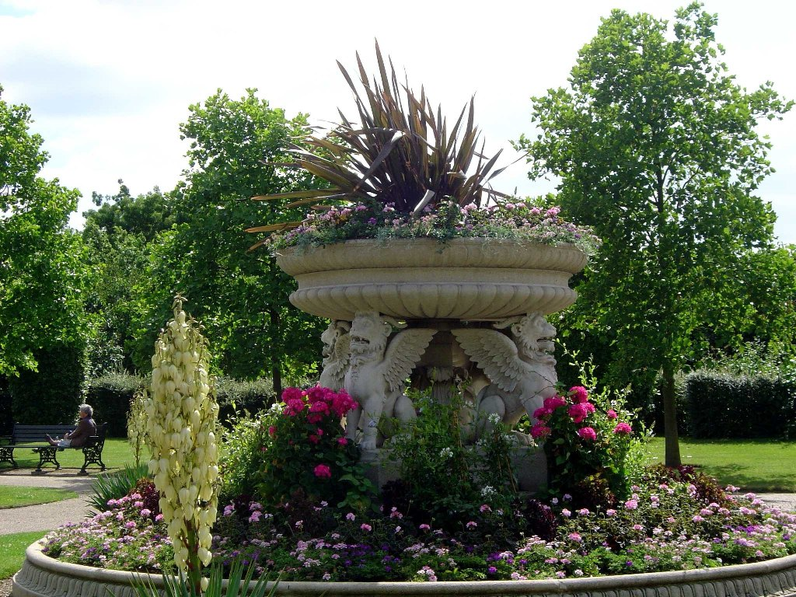
Notes:
Regent´s Park

Slide 17
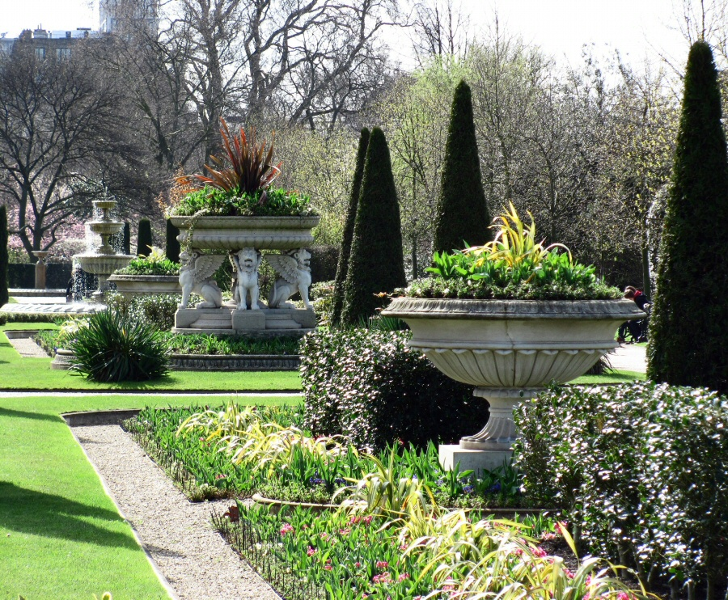
Notes:
Regent´s Park

Slide 18
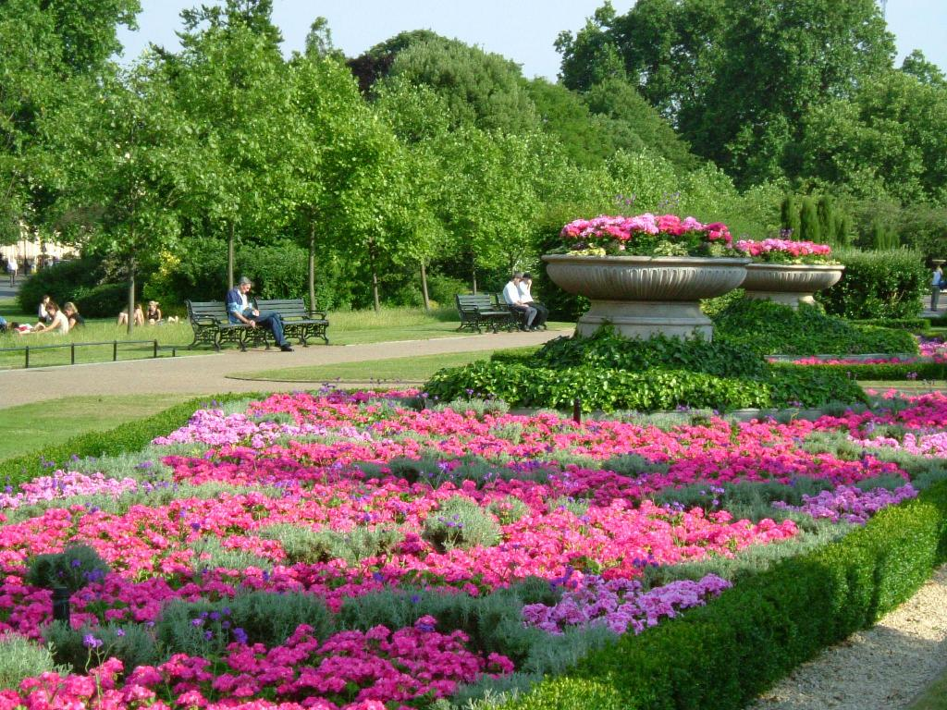
Notes:
Regent´s Park.-Summer flowers

Slide 19
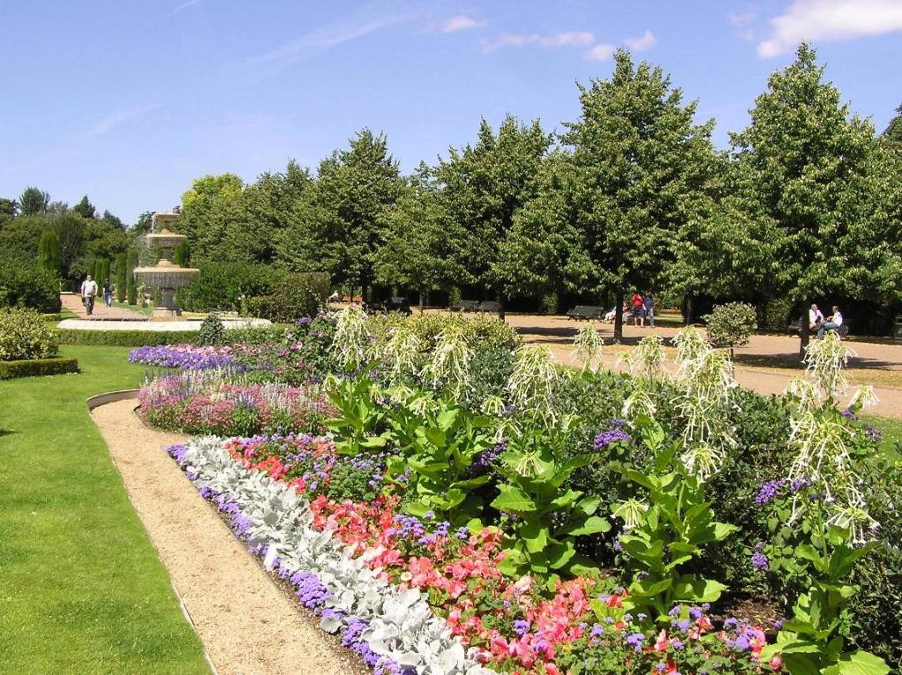
Notes:
Regent´s Park.-Nicotiana

Slide 20
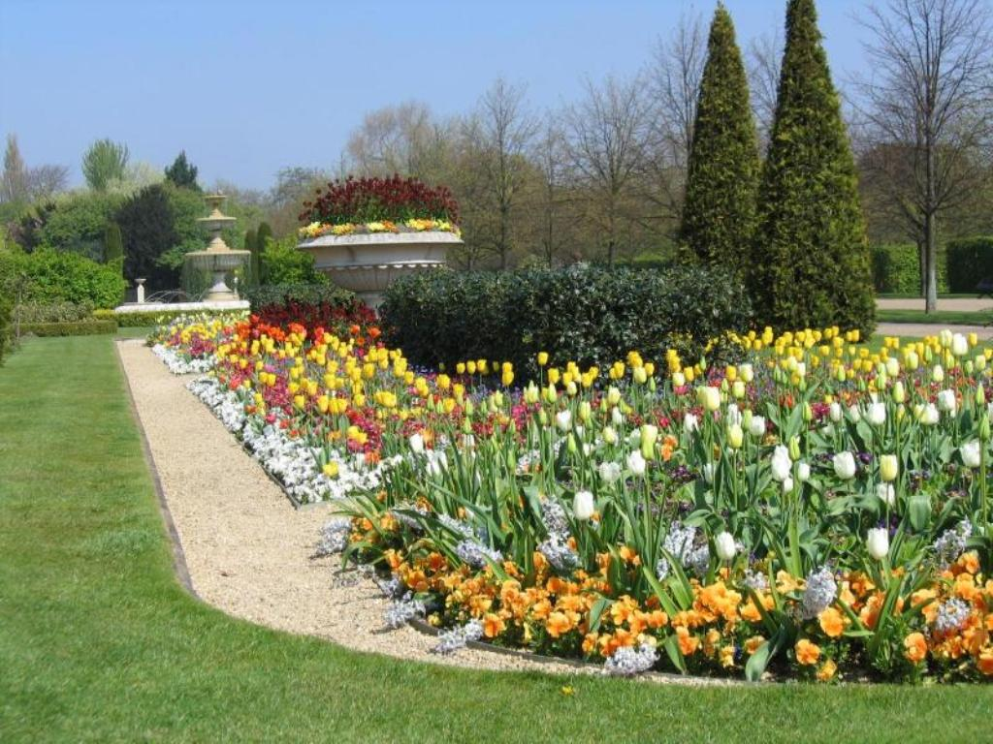
Notes:
Regent´s Park.-Spring

Slide 21
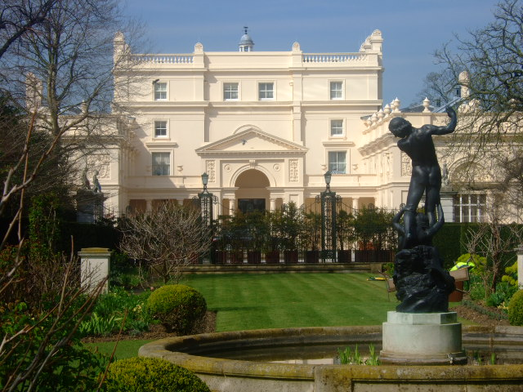
Notes:
Regent´s Park

Slide 22
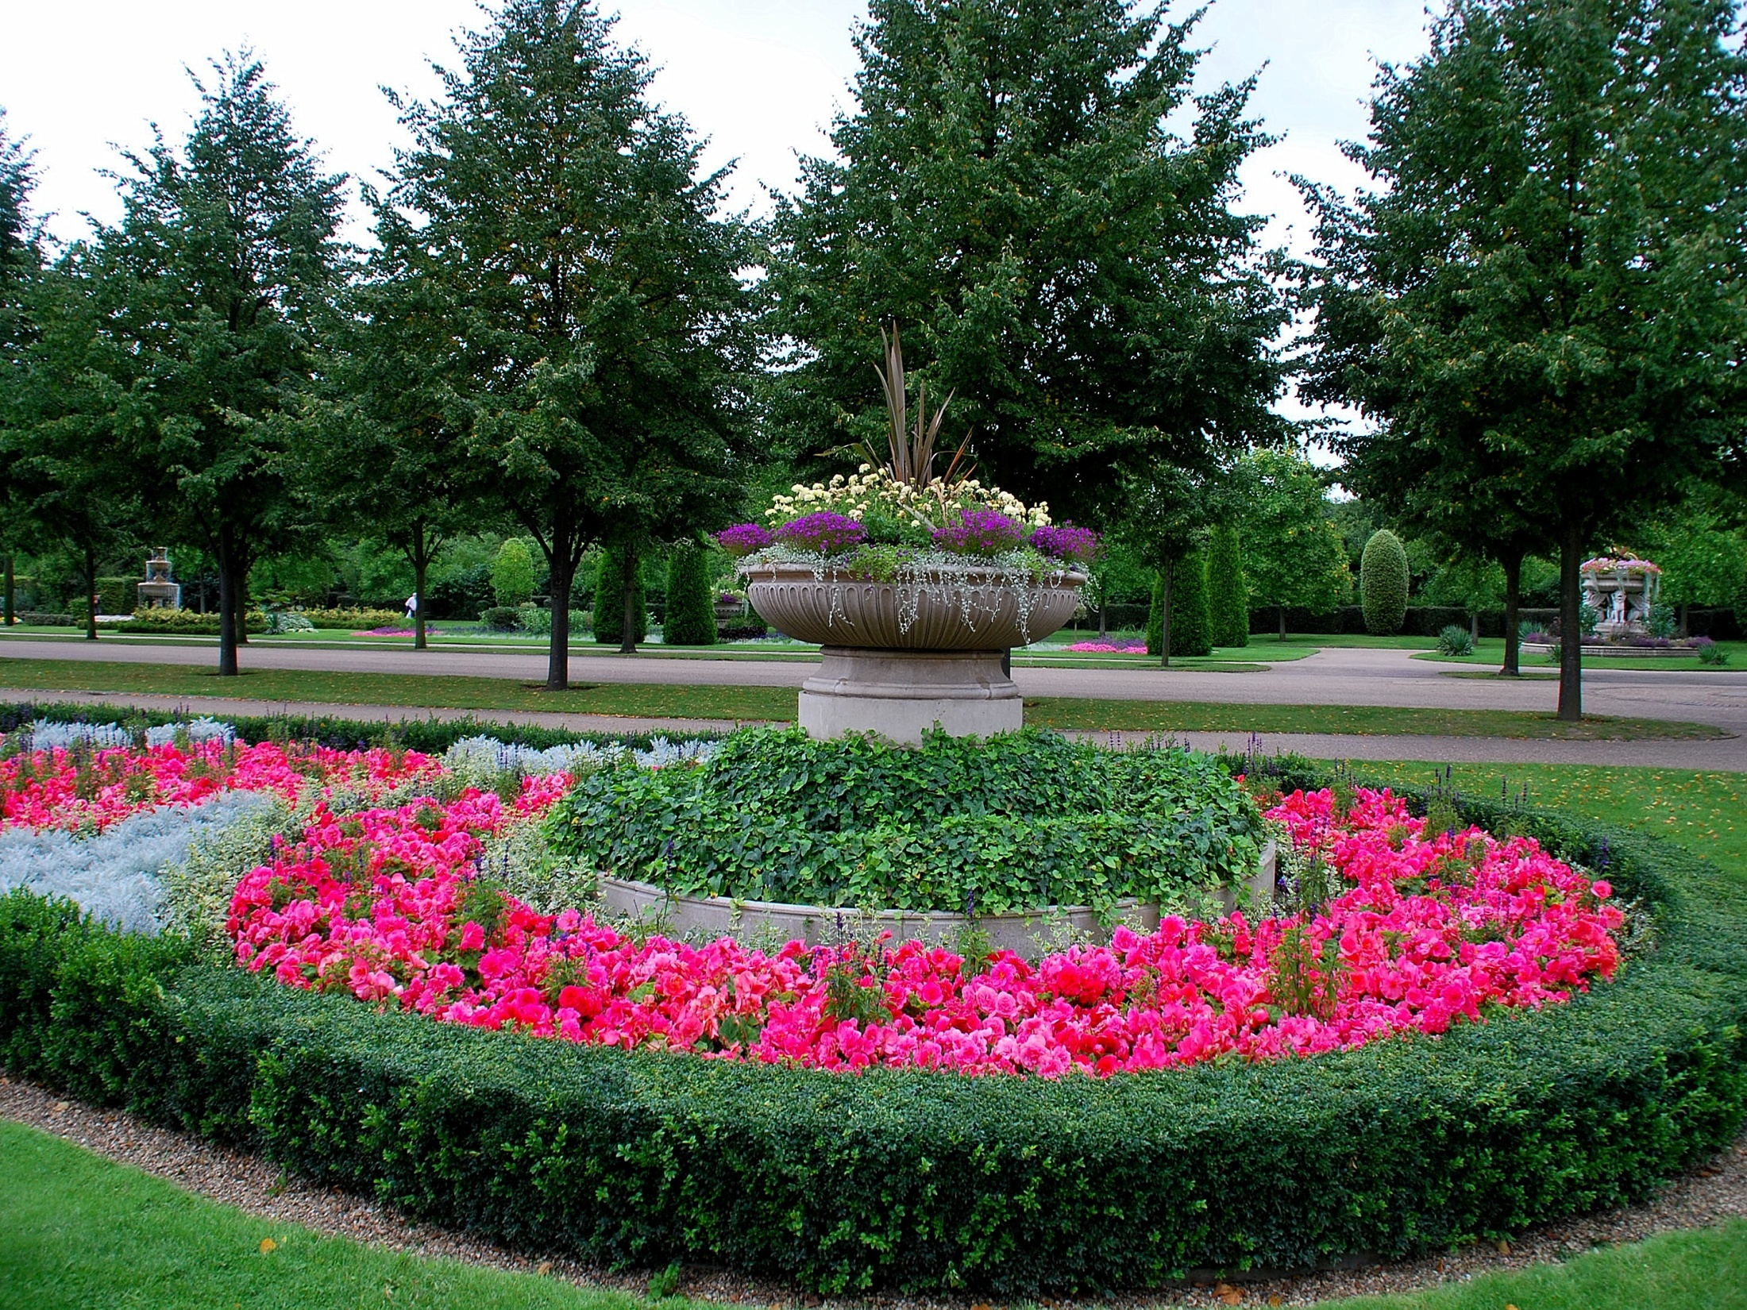
Notes:
Regent´s Pàrk

Slide 23
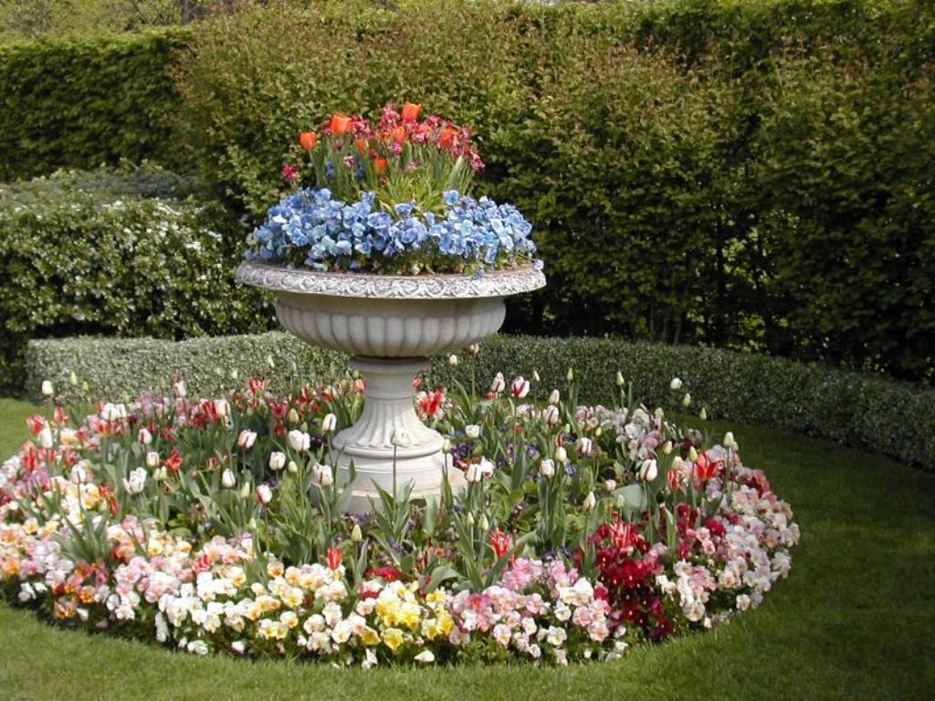
Notes:
Regent´s Park

Slide 24
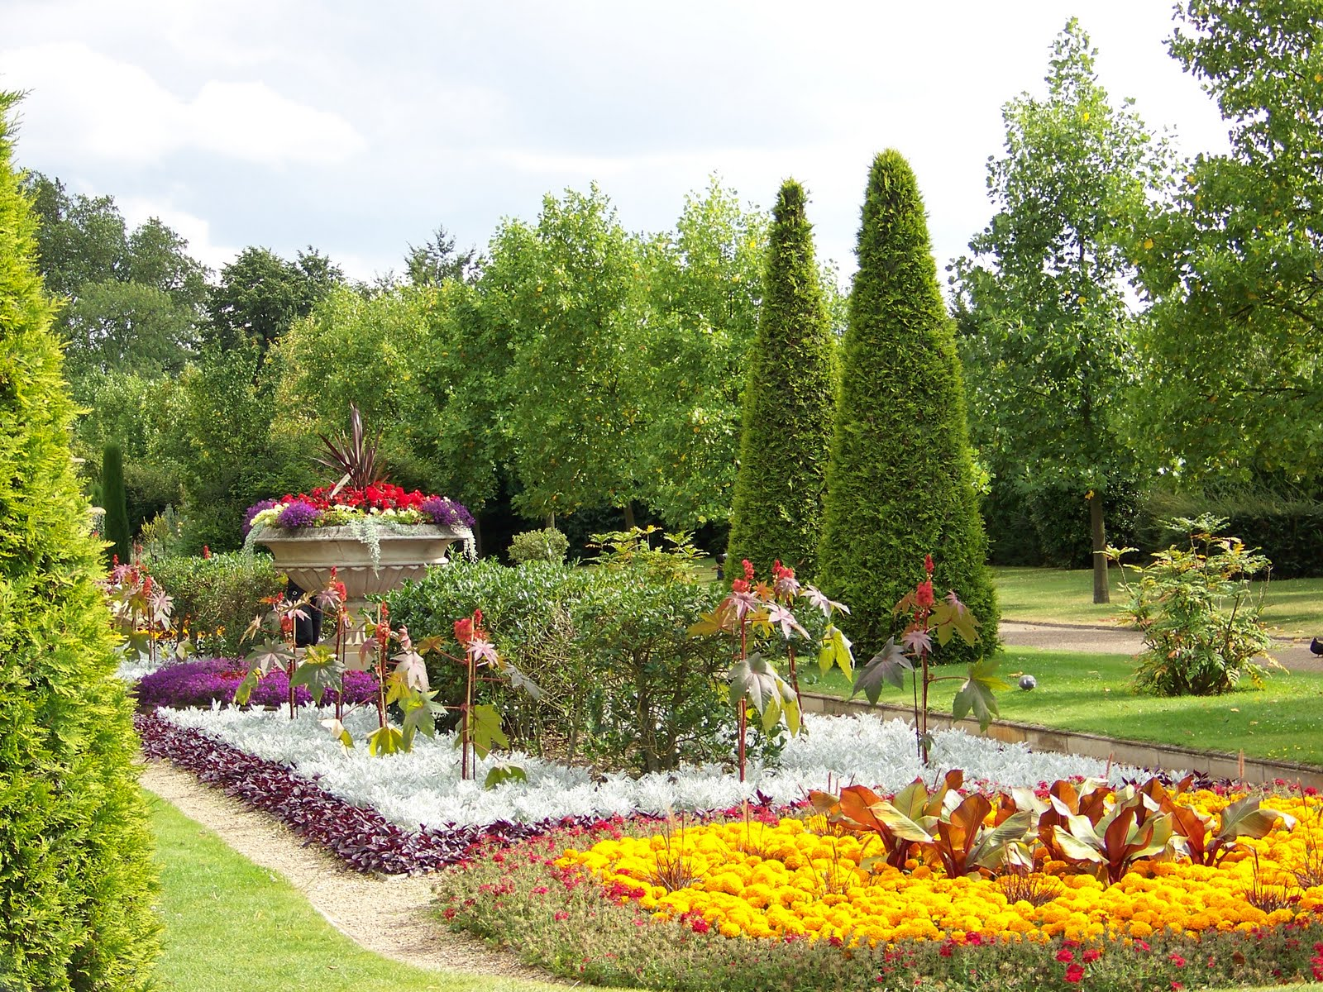
Notes:
Regent´s Park

Slide 25
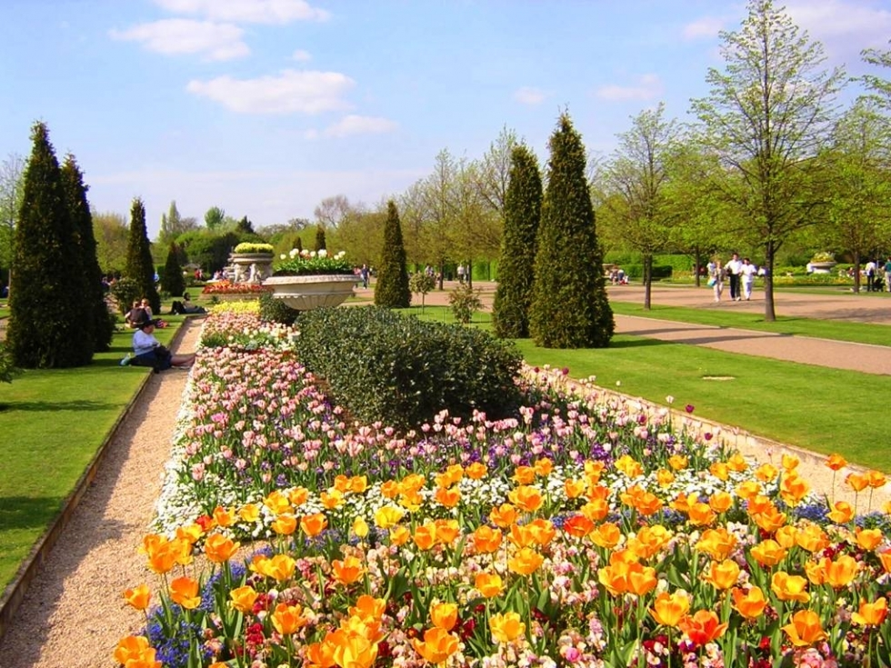
Notes:
Regent´s Park

Slide 26
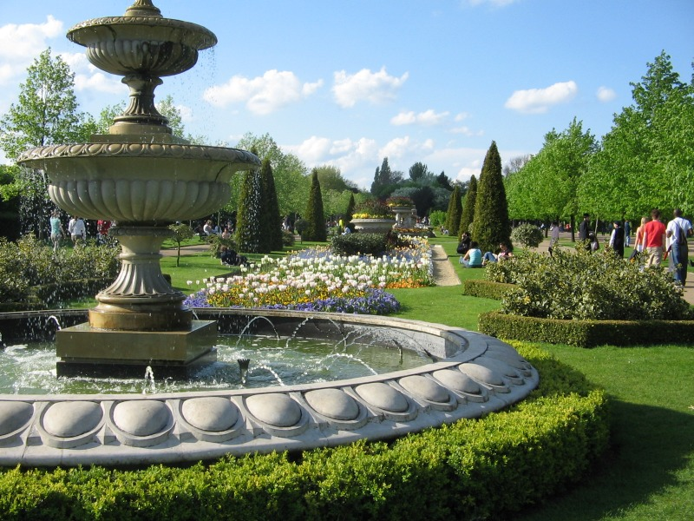
Notes:
Regent´s Park

Slide 27
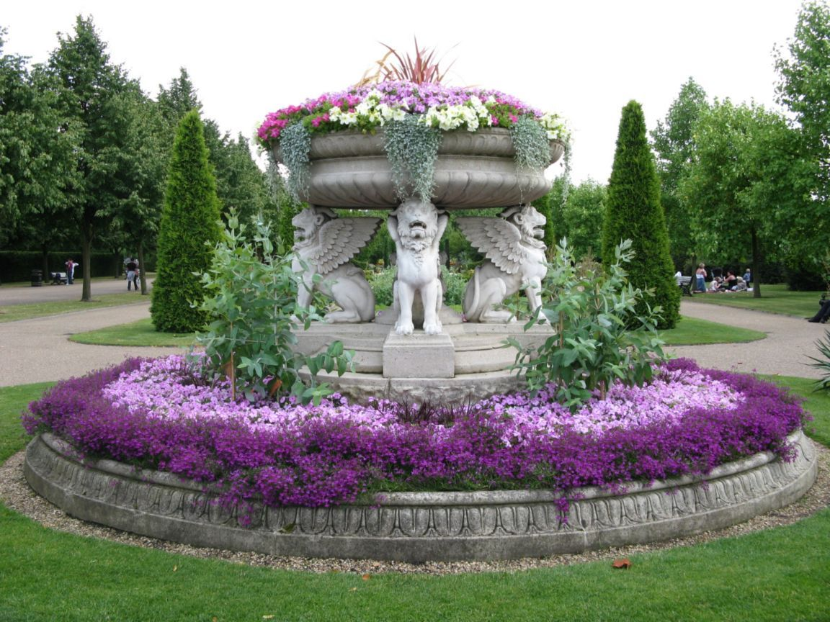
Notes:
Regent´s Park

Slide 28
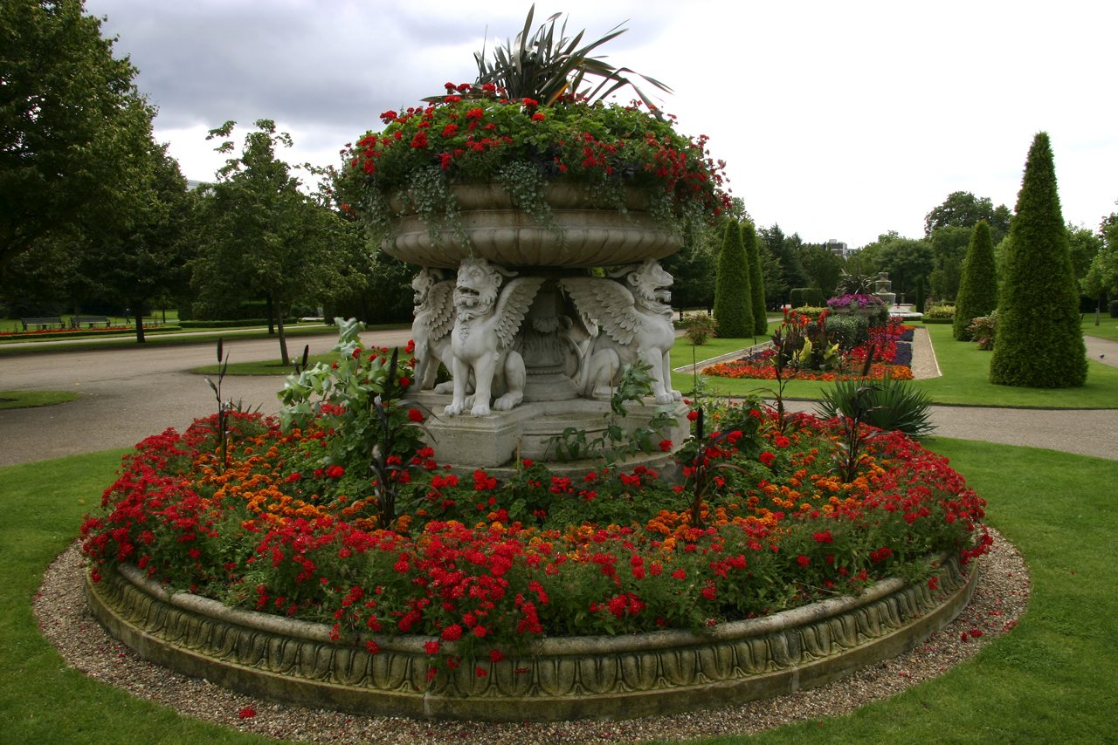
Notes:
Regent´s Park

Slide 29
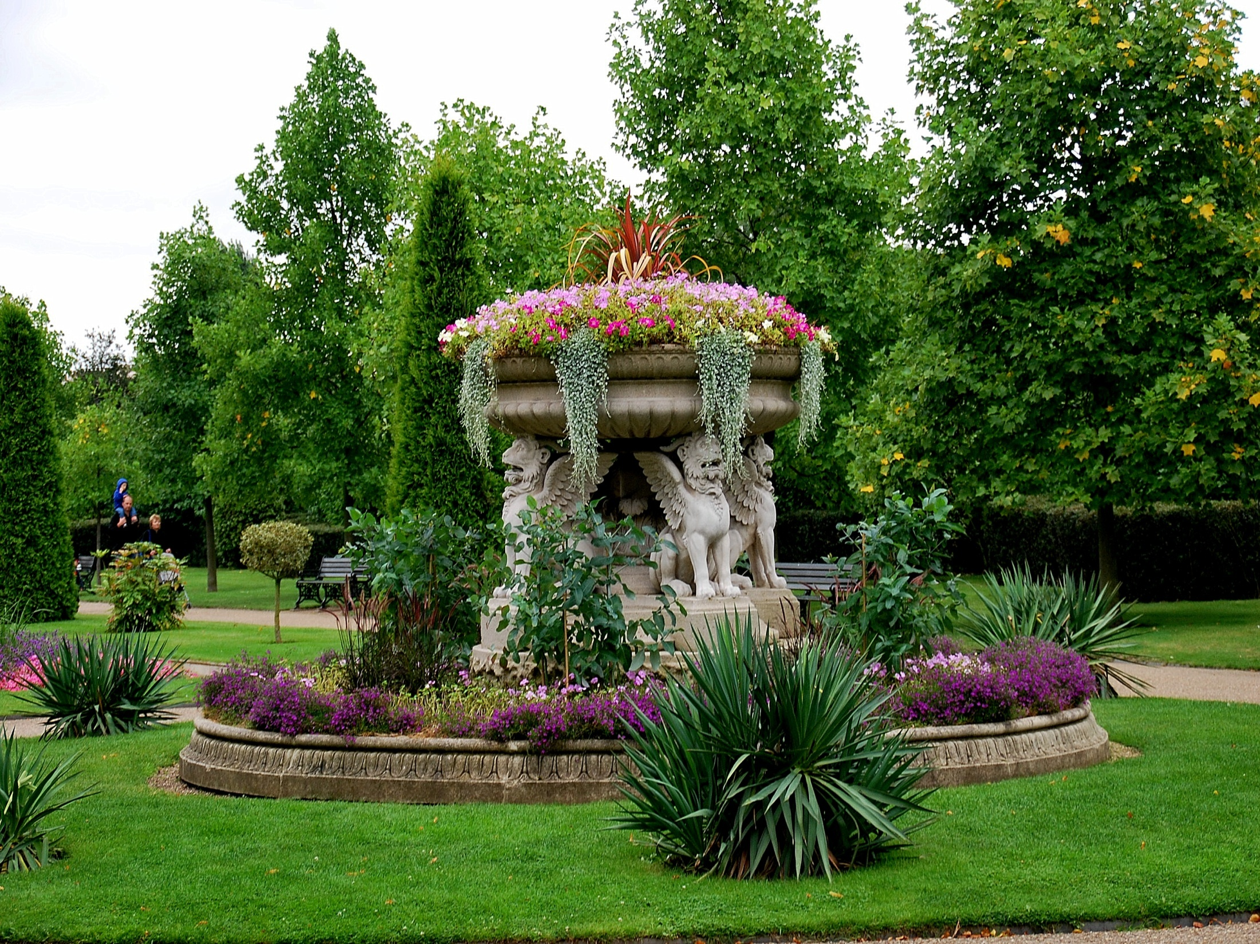
Notes:
Rgent´s Park

Slide 30
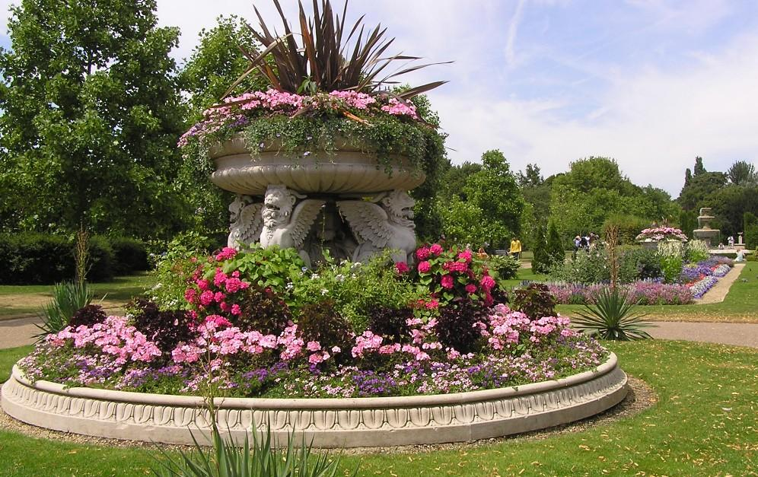
Notes:
Regent´s Park

Slide 31
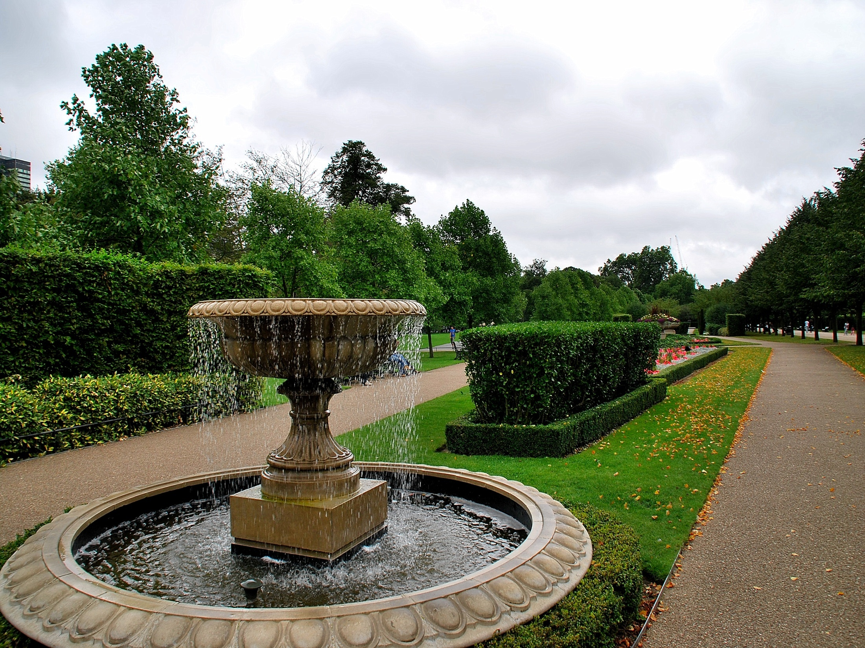
Notes:
Regent´s Park

Slide 32
Notes:
Regent´s Park

Slide 33
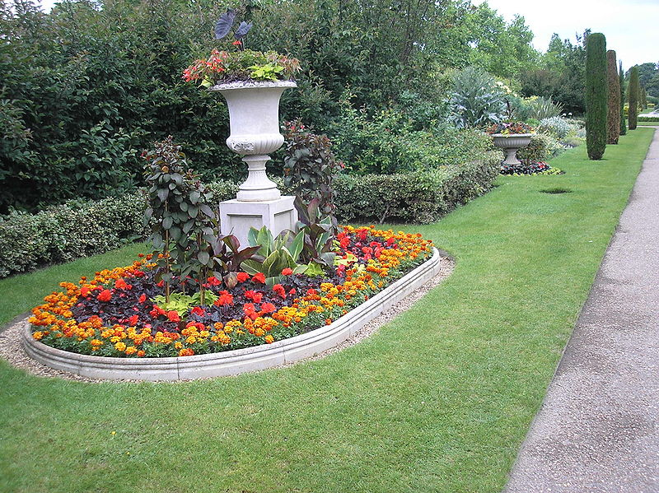
Notes:
Regent´s Park

Slide 34
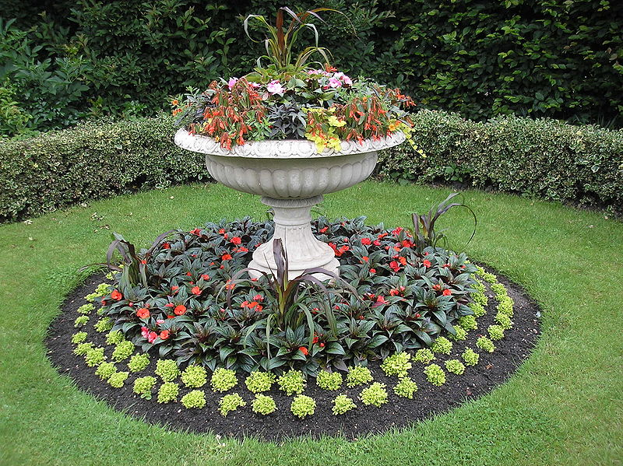
Notes:
Regent´s Park

Slide 35
Notes:
Regent´s Park

Slide 36
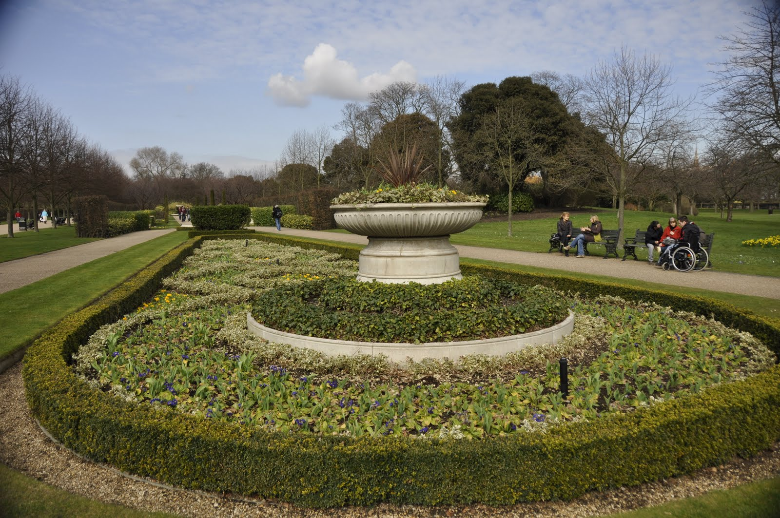
Notes:
Regent´s Park.-Winter

Slide 37
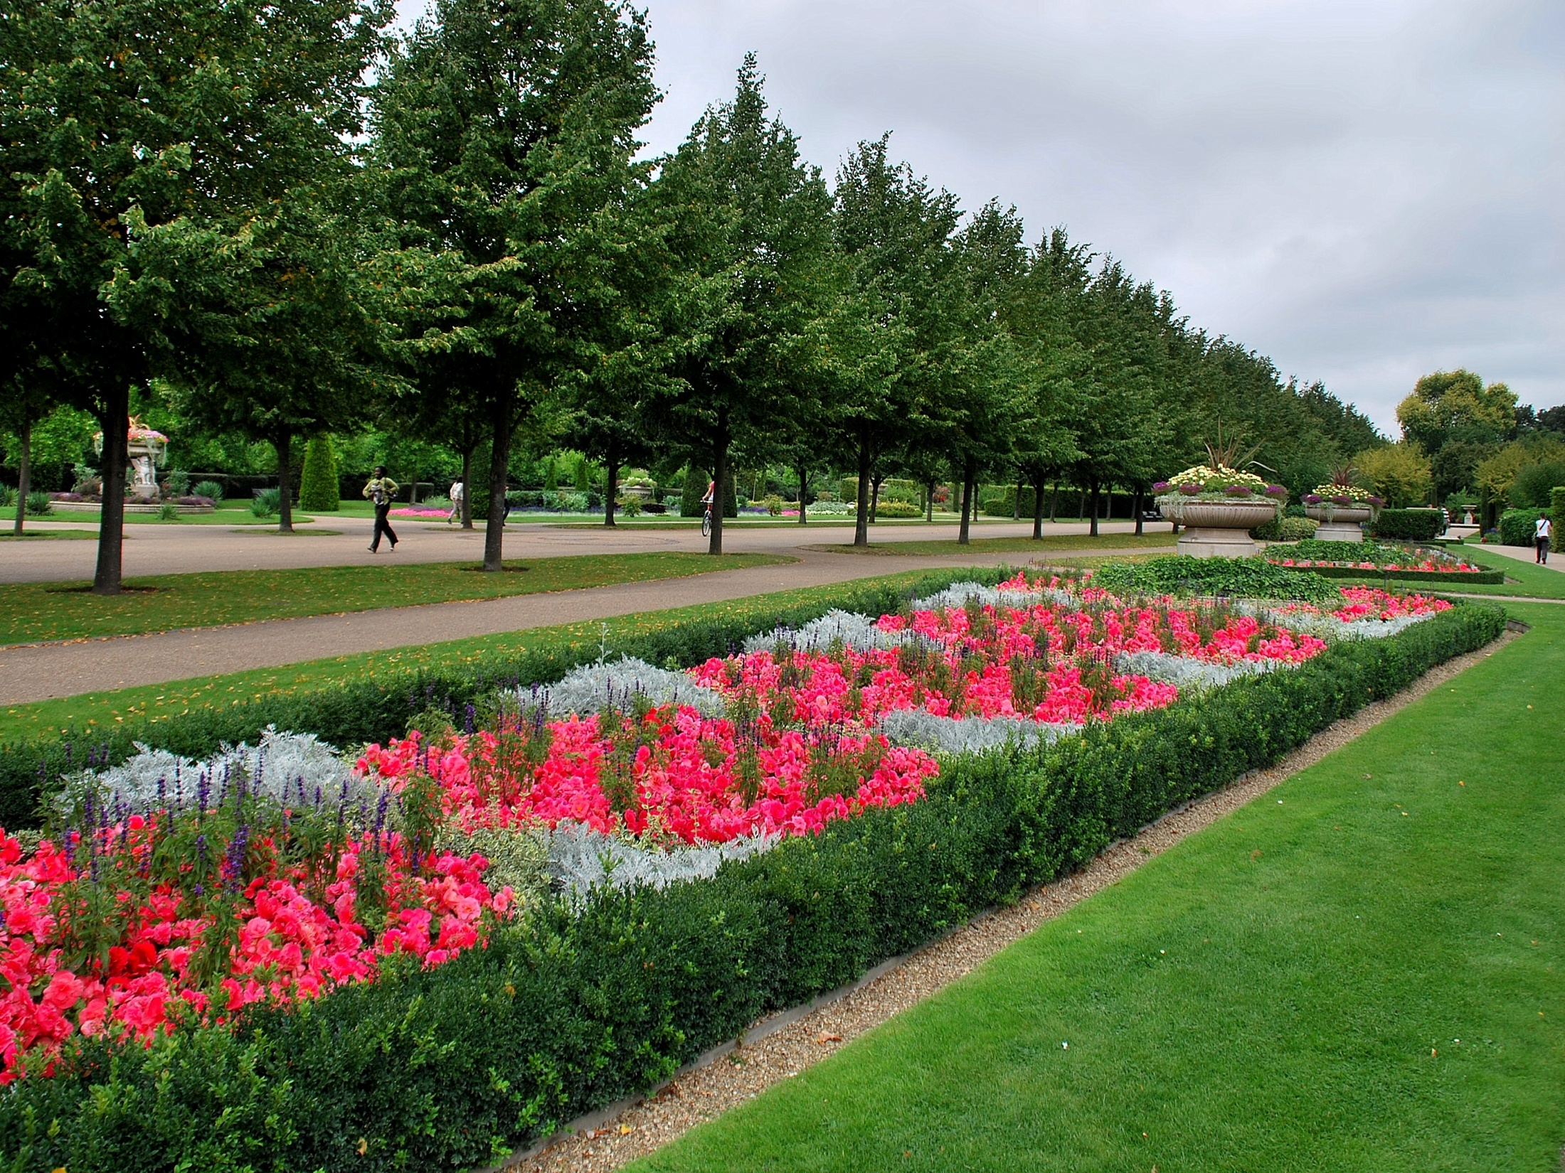
Notes:
Regent´s Park

Slide 38
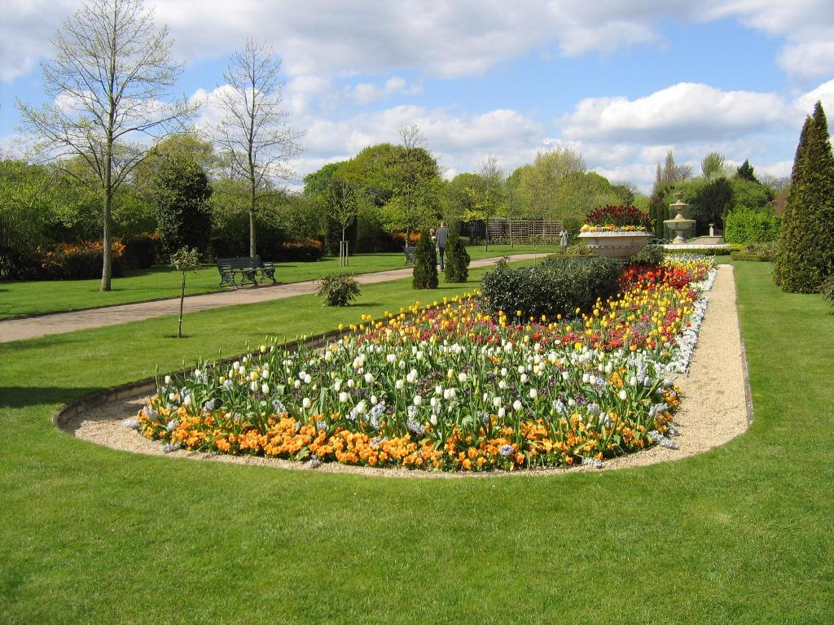
Notes:
Regent´s Park

Slide 39
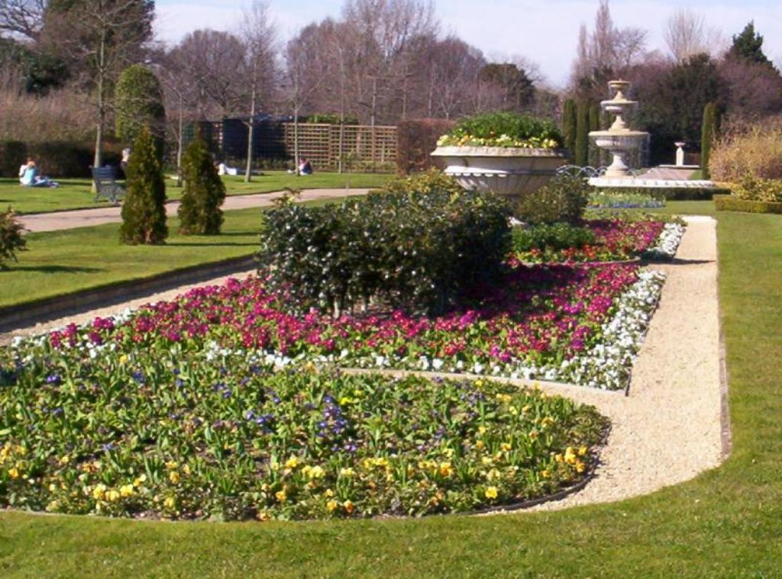
Notes:
Regent´s Park

Slide 40
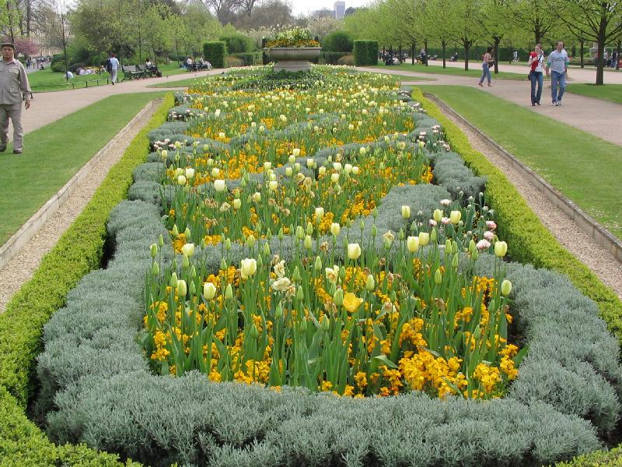
Notes:
Regent´s Park

Slide 41
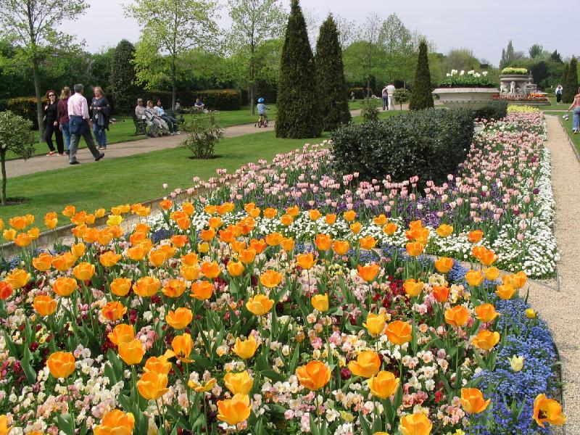
Notes:
Regent´s Park

Slide 42
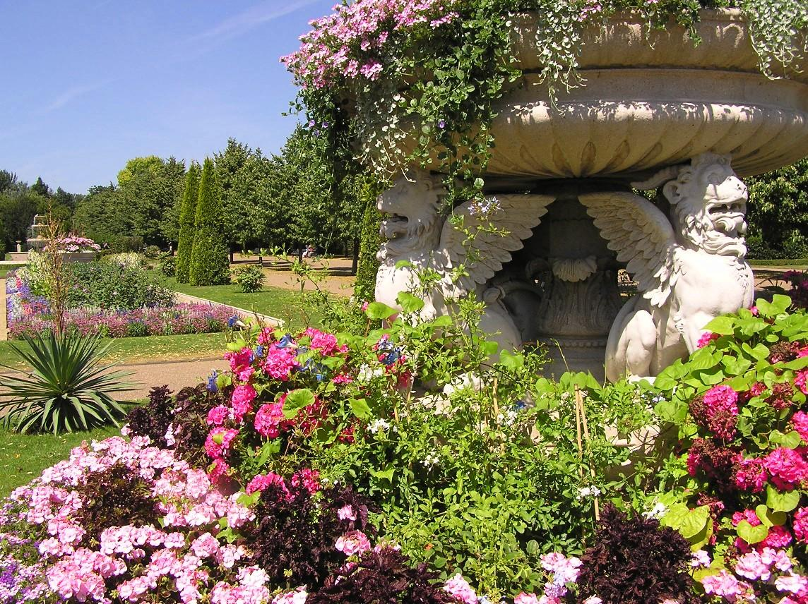
Notes:
Regent´s Park

Slide 43
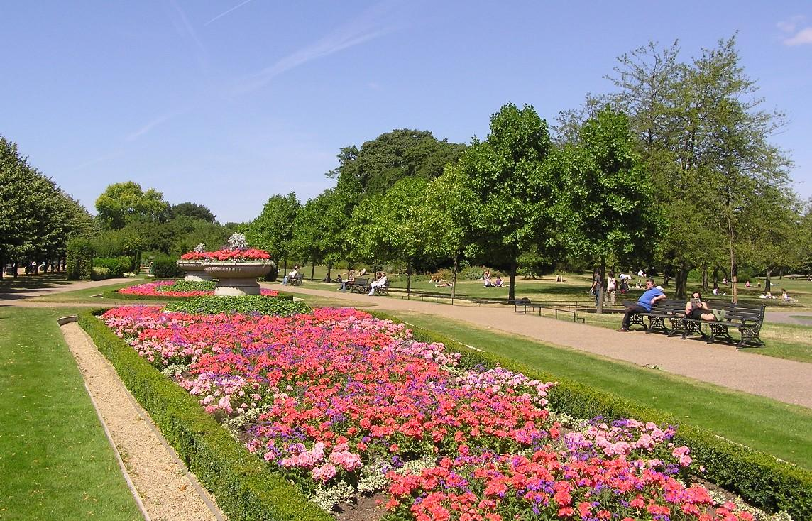
Notes:
Regent´s Park

Slide 44
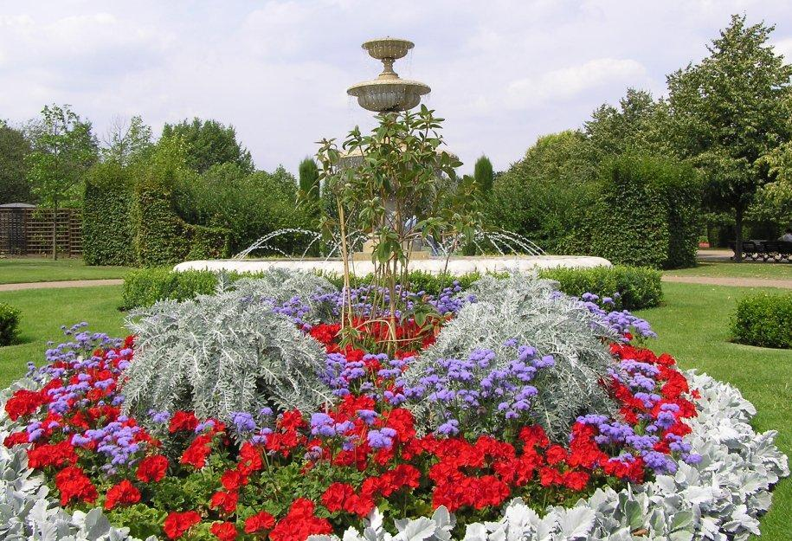
Notes:
Regent´s Park

Slide 45
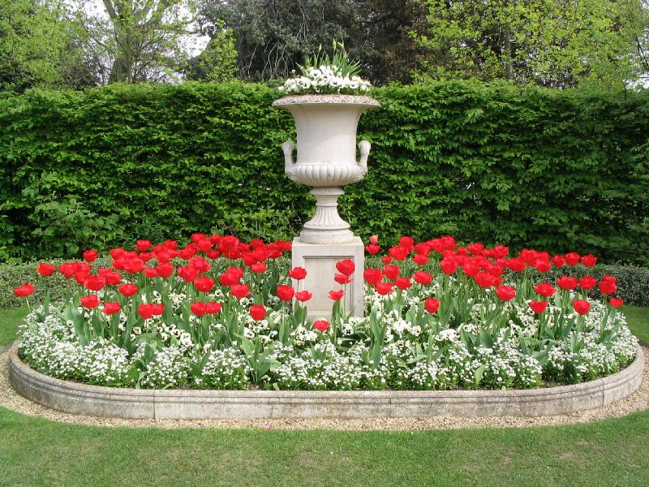
Notes:
Regent´s Park

Slide 46
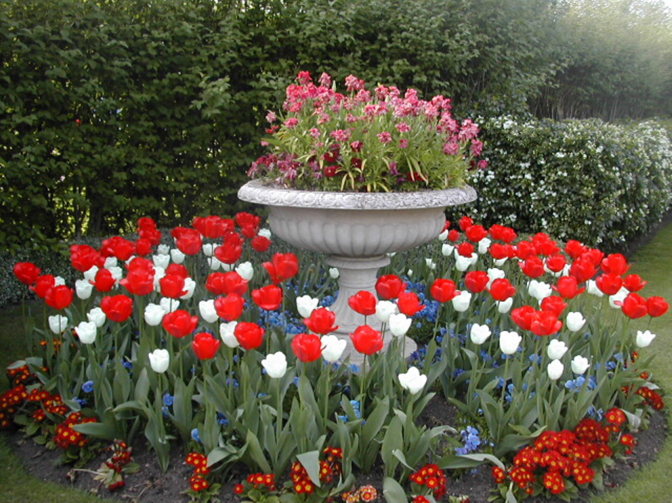
Notes:
Regent´s Park

Slide 47
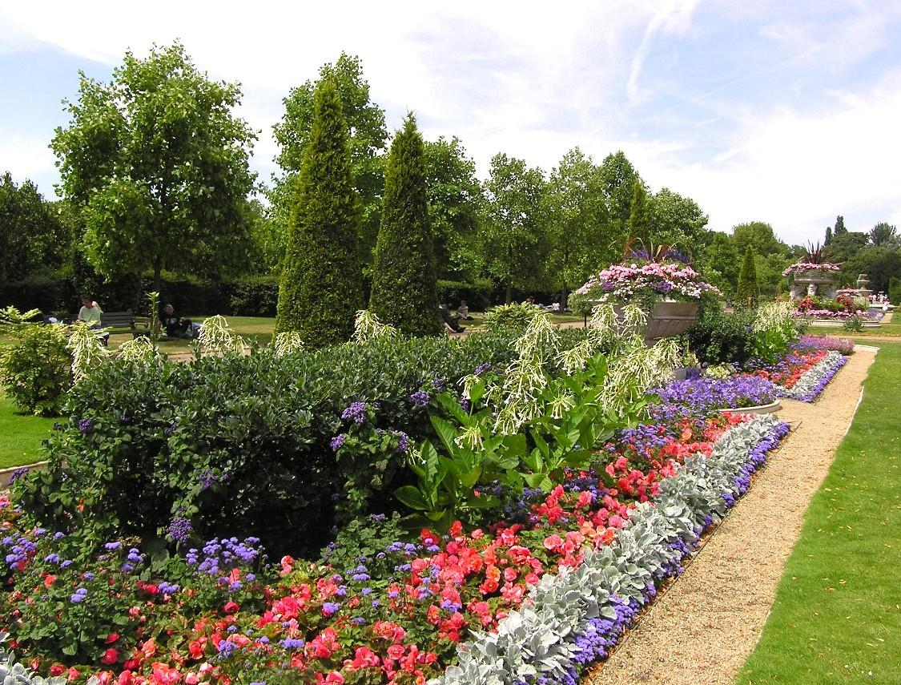
Notes:
Regent´s Park

Slide 48
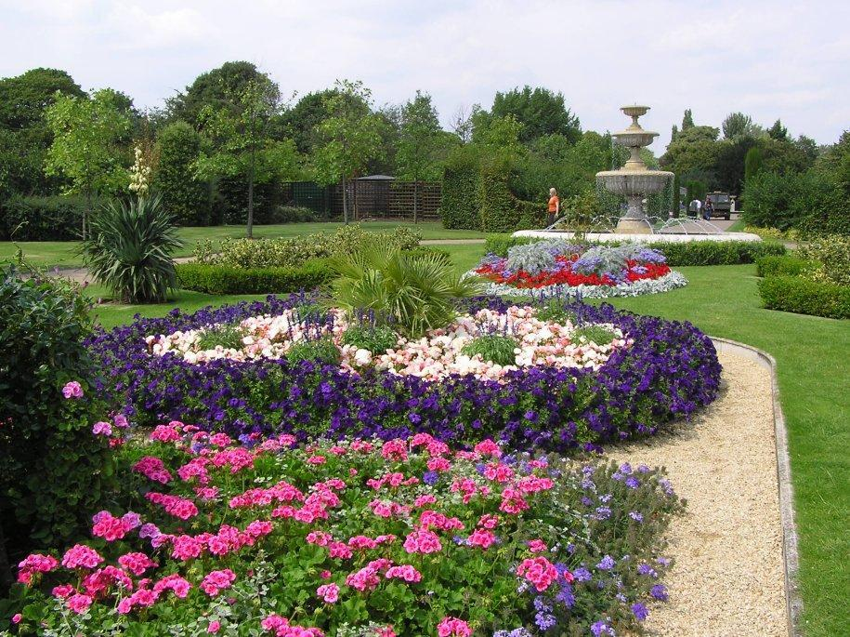
Notes:
Regent´s Park

Slide 49
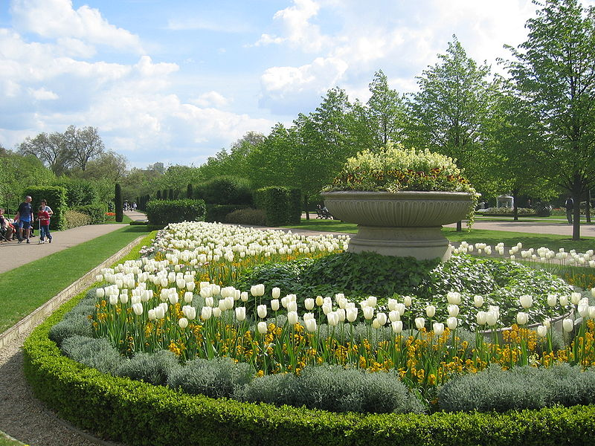
Notes:
Regent´s Park

Slide 50
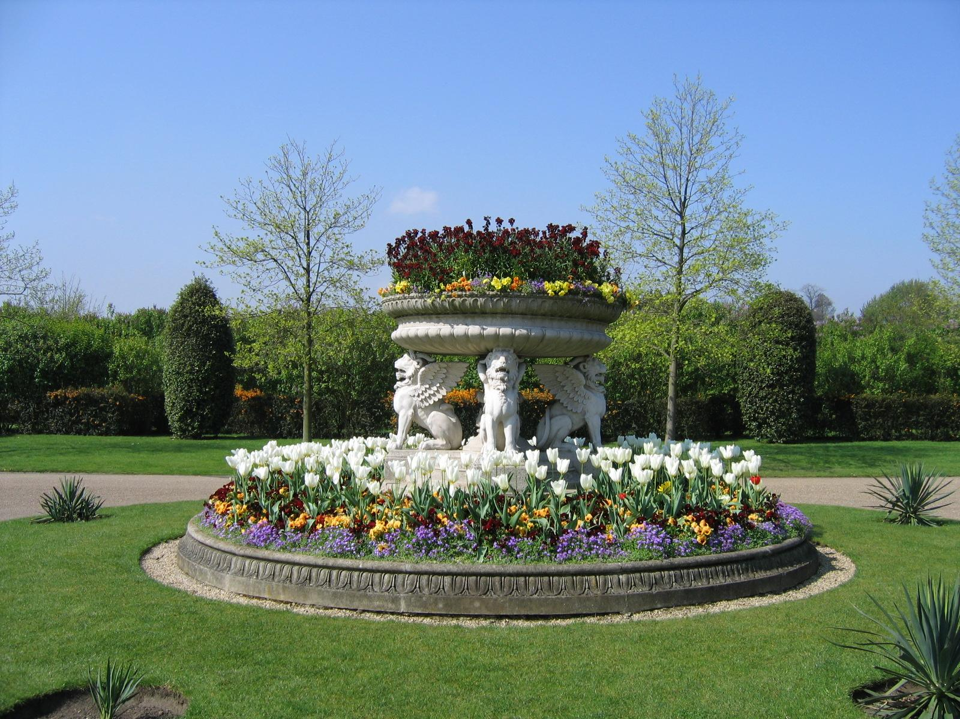
Notes:
Regent´s Park

Slide 51
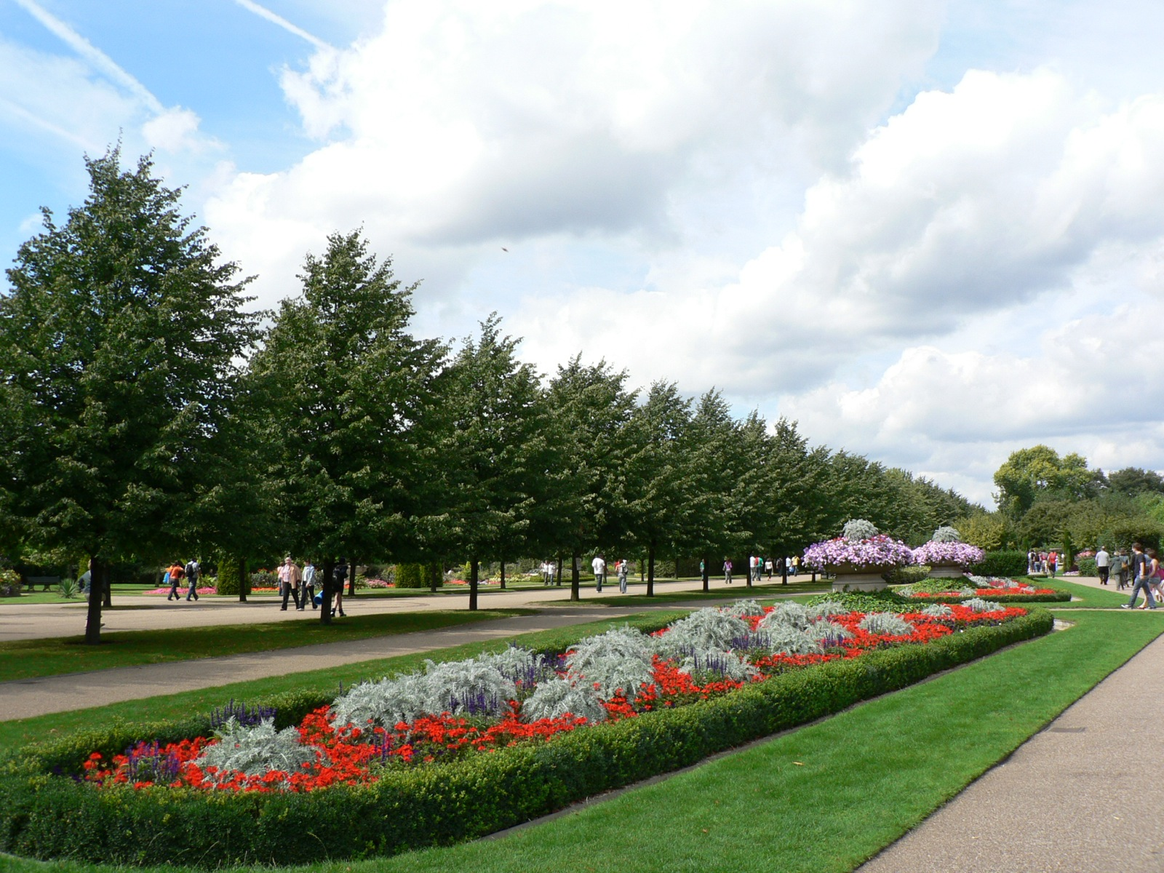
Notes:
Regent´s Park

Slide 52
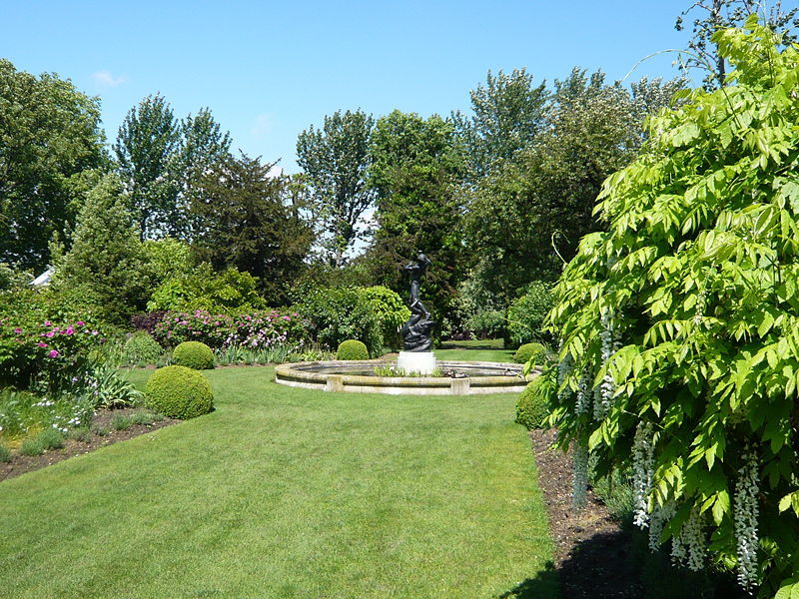
Notes:
Regent´s Park

Slide 53
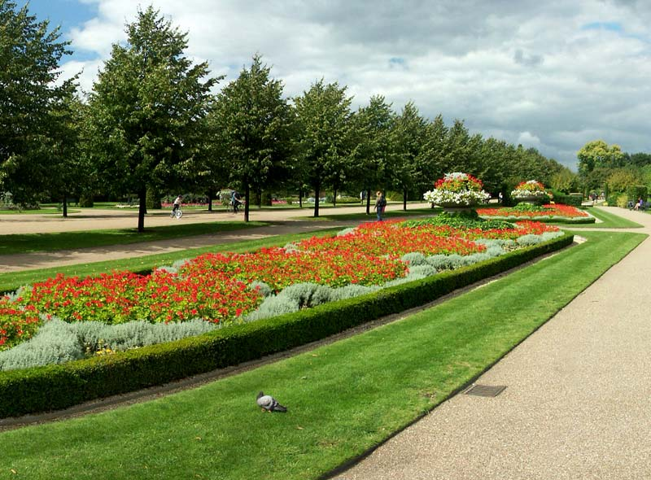
Notes:
Regent´s Park

Slide 54
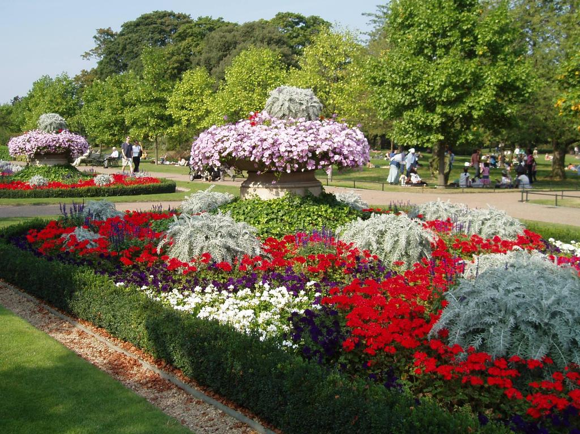
Notes:
Rgent´s Park

Slide 55
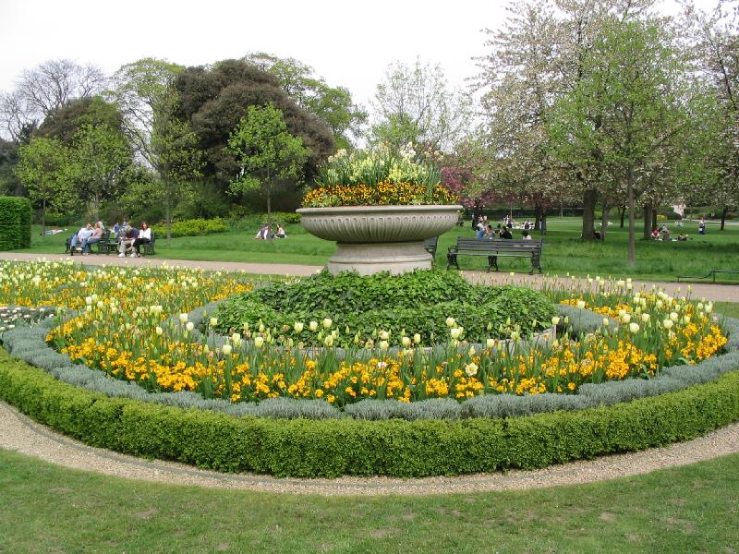
Notes:
Regent s Park

Slide 56
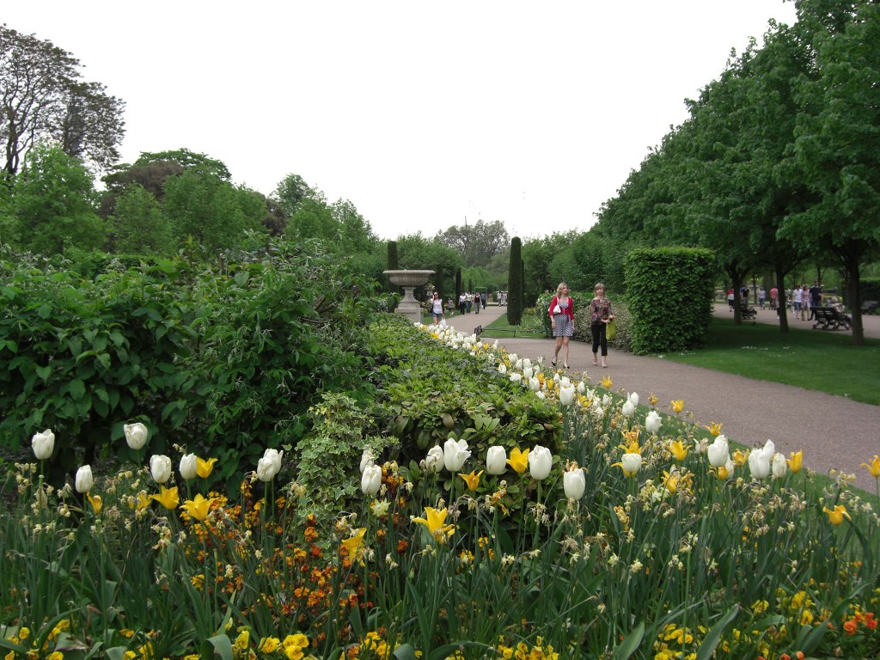
Notes:
Rgent´s Park

Slide 57

Notes:
Regent´s Park

Slide 58

Notes:
Rgent´s Park

Slide 59

Notes:
Rgent´s Park

Slide 60

Notes:
Regent´s Park

Slide 61

Notes:
Regent´s Park

Slide 62

Notes:
Regents Park

Slide 63

Notes:
Regent´s Park

Slide 64

Notes:
Regent´s Park.-Queen Mary Garden

Slide 65

Notes:
Regent´s Park

Slide 66

Notes:
Regent´s Park

Slide 67

Notes:
Regent´s Park

Slide 68

Notes:
Regent´s Park

Slide 69

Notes:
Regent´s Park

Slide 70

Notes:
Regent´s Park.-Roses

Slide 71

Notes:
Regent´s Park

Slide 72

Notes:
Regent´s Park

Slide 73

Notes:
Regent´s Park.-Queen Mary Rose Garden

Slide 74

Notes:
Regent´s Park.-Queen Mary Rose Garden

Slide 75

Notes:
Regent´s Park

Slide 76

Notes:
Regent´s Park Queen Mary Rose Garden

Slide 77

Notes:
Regent´s Park.-Queen Mary Rose Garden

Slide 78

Notes:
Regent´s Park.-Queen Mary Rose Garden

Slide 79

Notes:
Regent´s Park

Slide 80

Notes:
Regent´s Park

Slide 81

Notes:
Regent´s Park.-Queen Mary Roses

Slide 82

Notes:
Regent´s Park

Slide 83

Notes:
Regent´s Park

Slide 84

Notes:
Regent´s Park

Slide 85

Notes:
Regent´s Park

Slide 86

Notes:
Regent´s Park

Slide 87

Notes:
Egent´s Park.-Waterfall

Slide 88

Notes:
Regent´s `Park

Slide 89

Notes:
Regent´s Park

Slide 90

Notes:
Regent´s Park

Slide 91

Notes:
Regent´s Park

Slide 92

Notes:
Regent´s Park

Slide 93

Notes:
Regent´s Park

Slide 94

Notes:
Rgent´s Park

Slide 95

Notes:
Rgent´s Park

Slide 96

Notes:
Regent´s Park

Slide 97

Notes:
Regent´s Park

Slide 98

Notes:
Regent´s Park

Slide 99

Notes:
Rgent´s Park

Slide 100

Notes:
Regent´s Park

Slide 101

Notes:
Regent´s Park

Slide 102

Notes:
Regent´s Park

Slide 103

Notes:
Regent´s Park

Slide 104

Notes:
Regent´s Park

Slide 105

Notes:
Regent´s Park

Slide 106

Notes:
Regent´s Park.-Queen Mary Roses

Slide 107

Notes:
Regent´s Park

Slide 108

Notes:
Regent´s Park

Slide 109

Notes:
Regent´s Park

Slide 110

Notes:
Regent´s Park

Slide 111

Notes:
Regent´s Park.-Summer

Slide 112

Notes:
Regent´s Park.-Canal

Slide 113

Notes:
Regent´s Park.-Walk

Slide 114

Notes:
Regent´s Park

Slide 115

Notes:
Regent´s Park

Slide 116

Notes:
Regent´s Park

Slide 117

Notes:
Regent´s Park.-Theater

Slide 118

Notes:
Regent´s Park

Slide 119

Notes:
Regent´s Park

Slide 120

Notes:
Regent´s Park

Slide 121

Notes:
Regent´s Park

Slide 122

Notes:
Regent´s Park

Slide 123

Notes:
Regent´s Park

Slide 124

Notes:
Regent´s Park

Slide 125

Notes:
Regent´s Park

Slide 126

Notes:
Regent´s Park

Slide 127

Notes:
Regent´s Park

Slide 128


